Slide 2
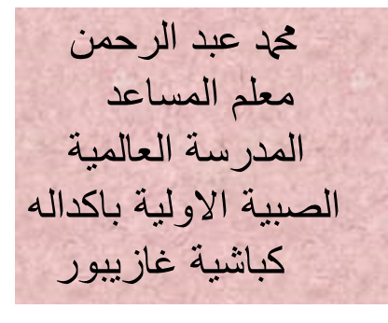
المعلم
الدرس
الصف التسع اللغةالعربيةالاتصالية
الوحدة التاسع
الدرس الاول
الوقت: ٤٠ دقائق

Slide 3
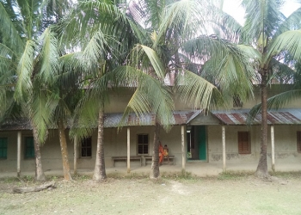
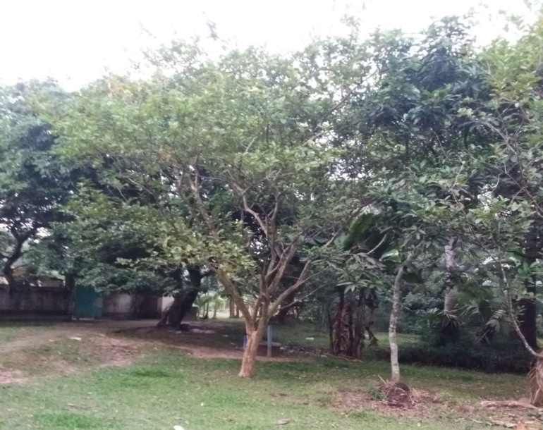

Slide 13
عمل الانفرادى.

Slide 14
الجواب.

Slide 17
التقويم

Slide 18
عمل المنزل.
اكتب فقرة مختصرة حب الوطن

